Slide 1
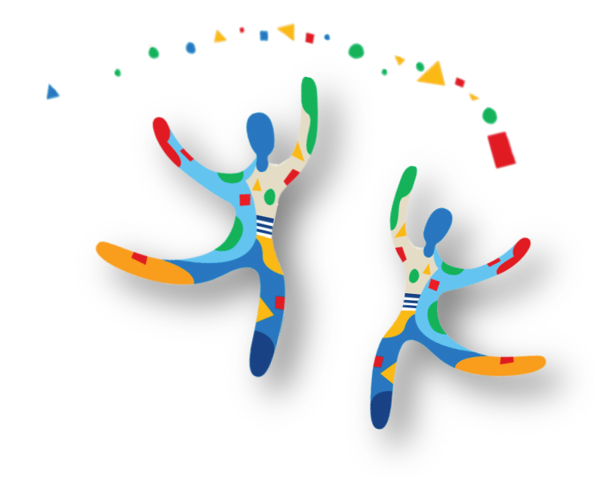

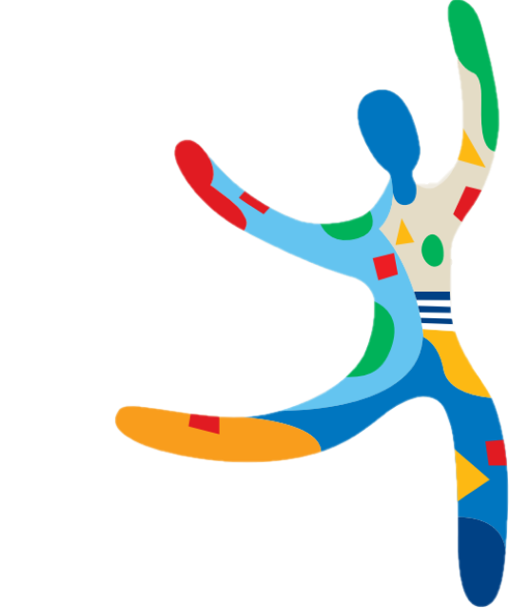
پەرەپێدانی یاسای هەمەلایەنەی دژە جیاکاری : بنەماکان
یاسای هەمەلایەنەی دژە جیاکاری چییە؟
یاسای هەمەلایەنەی دژە جیاکاری یاسایەکە بە ئامانج و کاریگەری نەهێشتنی هەموو جۆرە جیاکارییەک و پێشخستنی یەکسانی بۆ هەمووان پەسەند کراوە. بۆ ئەوەی یاسای دژە جیاکاری بە گشتگیر هەژمار بکرێت، دەبێت هەموو جۆرە جیاکارییەک قەدەغە بکرێت لەسەر بنەمای هەموو ئەو بنەمایانەی کە لە یاسای نێودەوڵەتیدا دانپێدانراون، لە هەموو بوارەکانی ژیاندا کە بە یاسا ڕێکدەخرێن، جێبەجێکردنی کاریگەرانەی مافەکان دابین بکات و کردەوەی ئەرێنی بۆ ڕووبەڕووبوونەوەی جیاکاری مێژوویی یان پێکهاتەیی ڕاسپارد بکات. یاسای هەمەلایەنەی دژە جیاکاری جیاوازە لە یاسای تایبەت کە گرنگی بە مافەکانی گروپێکی دیاریکراو دەدات یان جیاکاریەک کە لە بوارێکی دیاریکراودا ڕوودەدات.
لە چوارچێوەیەکدا کە نایەکسانی چەندین شێوەی هەیە و بەهۆی چەندین هۆکاری بێشومارەوە لە بوارە جیاوازەکاندا دروست دەبێت، دەرکردن و جێبەجێکردن و جێبەجێکردنی یاسای گشتگیری دژە جیاکاری هەنگاوێکی پێویستە - بەڵام بەس نییە - کە دەوڵەتەکان دەبێ بیگرنەبەر. ئەم یاسایانە کاریگەری قەدەغەکردنی هەموو جۆرە جیاکارییەک و بەرەوپێشبردنی یەکسانی و پێشخستنی فرەچەشنی لە هەموو بوارەکانی ژیاندا هەیە. بە تایبەتی دەرکردن و جێبەجێکردنی یاسای هەمەلایەنەی دژە هەڵاواردن کلیلی بەدیهێنانی مافەکانی ئەو گروپانەیە کە بە تایبەتی لە مەترسی جیاکاری و پەراوێزخستندادان، لەوانەش کەمینە نەتەوەییەکان یان کەمە ئایینی و زمانەوانییەکان.
مافەکانی یەکسانی و جیاکاری نەکردن : ئەرکەکانی دەوڵەتان لە یاسای نێودەوڵەتیدا چین؟
مافەکانی یەکسانی و جیاکاری نەکردن پێکهاتەیەکی بنەڕەتی یاسای نێودەوڵەتی مافەکانی مرۆڤە، کە لە جاڕنامەی جیهانی مافی مرۆڤدا چەسپاوە و لە ناوەڕۆکی هەموو ئامرازە پابەندکەرەکانی مافی مرۆڤی نێودەوڵەتیدا وەستاوە، لەوانە پەیماننامەی نێودەوڵەتی مافە مەدەنی و سیاسییەکان، پەیماننامەی نێودەوڵەتی مافە ئابووری و کۆمەڵایەتی و کولتوورییەکان و ڕێککەوتننامەی نێودەوڵەتی نەهێشتنی هەموو جۆرەکانی جیاکاریەکی ڕەگەزی. بە بنیاتنانی ئەمانە و ستانداردە یاساییە نێودەوڵەتییەکانی دیکە، دەتوانرێت جیاکاری وەک هەر جیاکارییەک، دوورخستنەوەیەک، یان سنووردارکردنێک پێناسە بکرێت کە لەسەر بنەمای یەکێک یان چەند هۆکارێکی پارێزراو بێت کە ئامانج یان کاریگەریی پووچەڵکردنەوە یان تێکدانی دانپێدانان، چێژوەرگرتن یان بەکارهێنانی، لەسەر بنەمای یەکسان، بە مافەکانی مرۆڤ و ئازادییە بنەڕەتییەکان یان ڕێگریکردن لە بەشداریکردنی یەکسان لە هەر بوارێکی ژیاندا کە بەپێی یاسا ڕێکدەخرێت.
دەرکردن، پاڵنان و جێبەجێکردنی یاسای گشتگیری دژە جیاکاری پێویستە ئەگەر دەوڵەتان بیانەوێت ئەرکە نێودەوڵەتییەکانیان بۆ ڕێزگرتن، پاراستن و بەدیهێنانی مافەکانی یەکسانی و جیاکاری نەکردن بۆ هەمووان جێبەجێ بکەن. هەروەها پەسەندکردنی یاسای هەمەلایەنەی دژە هەڵاواردن کلیلی پاراستن و پێشخستنی مافەکانی کەمینەکانە، بە لەبەرچاوگرتنی ئەوەی کە نەهێشتنی هەموو جۆرەکانی هەڵاواردن و بەرەوپێشبردنی یەکسانی لە دڵی چوارچێوەی نێودەوڵەتی مافەکانی کەمینەکاندایە، لەوانەش جاڕنامەی نەتەوە یەکگرتووەکان سەبارەت بە مافەکانی کەسانی سەر بە کەمینە نەتەوەییەکان یان کەمە ئایینی و زمانەوانییەکان.
مافەکانی یەکسانی و جیاکاری نەکردن هەم پابەندبوونی نەرێنی و هەم ئەرکی ئەرێنی بۆ دەوڵەتان لە یاسای نێودەوڵەتیدا بەدوای خۆیدا دەهێنێت. دەوڵەتان دەبێ یاساگەلێک دەربکەن کە هەموو جۆرەکانی جیاکاری قەدەغە بکەن و دڵنیابن لە کاریگەریی ئەو جۆرە یاسایانە، لەوانە بە دانانی ڕێسا و دامەزراوە و ڕێکارە وردەکان بۆ پاڵنان و جێبەجێکردنی مافەکانی یەکسانی و جیاکاری نەکردن و بە دانانی ئەرکی ڕوون کە هەموو لایەنە پەیوەندیدارەکان دەگرێتەوە، بە هەردوو ئەکتەرە تایبەتەکان و دەسەڵاتە گشتیەکانەوە. جگە لەوەش، دەوڵەتان دەبێ ڕێوشوێنی ئەرێنی بگرنەبەر کە بۆ پێشخستنی پێشکەوتن بەرەو بەدیهێنانی یەکسانی و گشتگیری بۆ هەمووان داڕێژراون، لەوانەش ئەوانەی ڕووبەڕووی بێبەشبوون و پەراوێزخستنی مێژوویی و پێکهاتەیی بوونەتەوە.

Slide 2


یاسای هەمەلایەنەی دژە جیاکاری چی بەدوای خۆیدا دەهێنێت؟
لە ماوەی دوو دەیەی ڕابردوودا، کۆدەنگییەکی جیهانی گەشەسەندووە لەسەر پێویستی یاسای هەمەلایەنەی دژە جیاکاری و لەسەر ناوەڕۆکی پێویست و توخمە جەوهەریەکانی ئەم یاسایانە. لە ساڵی ٢٠٢٢ نووسینگەی کۆمیساریای باڵای مافەکانی مرۆڤی نەتەوە یەکگرتووەکان OHCHR)) و دامەزراوەی متمانەی مافە یەکسانەکان ڕێنمایی پراکتیکی بۆ پەرەپێدانی یاسای هەمەلایەنەی دژە جیاکارییان بڵاوکردەوە، کە یەکەم ڕێنمایی یەکلاکەرەوە و دەسەڵاتدار و گشتگیرە لەلایەن نەتەوە یەکگرتووەکانەوە لەم بوارەی یاسادا. ڕوونی دەکاتەوە کە یاسا هەمەلایەنەکانی دژە جیاکاری دەبێت:
پێناسەکردن و قەدەغەکردنی هەموو جۆرەکان و دەرکەوتەکانی جیاکاریی لەسەر بنەمای لیستێکی بەرفراوان و کراوەی بنەماکان و لە هەموو بوارەکانی ژیاندا کە بە یاسا ڕێکدەخرێن، لەوانەش هەموو ئەو هۆکارانەی کە لە یاسای نێودەوڵەتیدا دانپێدانراون (بۆ نموونە، تەمەن، پۆل، ڕەچەڵەک، کەمئەندامی، سەرچاوەی ڕەچەڵەک، ڕەگەز و خوازە، ڕەچەڵەک و نەتەوە، ئاراستەی سێکسی و هتد.) و هەر بنەمایەکی تری پەیوەندیدار لە کۆمەڵگایەکی دیاریکراو.
پێناسەی ڕوون بۆ هەموو جۆرەکانی جیاکاری کە لەگەڵ ئەو پێناسانەی کە لە یاسای نێودەوڵەتی مافی مرۆڤدا دانپێدانراون، بگونجێت: جیاکاری ڕاستەوخۆ، جیاکاری ناڕاستەوخۆ، هەراسانکردن، ڕەتکردنەوەی شوێنی گونجاو، دڵنیانەبوون لە دەستڕاگەیشتن، جیاکاری و قوربانیکردن.
دابینکردنی پاراستن لە جیاکاری لە هەموو بوارەکانی ژیان کە بە یاسا ڕێکخراوە. هەردوو ئەکتەرە گشتی و تایبەتەکان ئەرکیان لەسەرە کە خۆیان لە جیاکاری بپارێزن و ڕێگری بکەن.
بە ڕوونی ڕێگە بە پەسەندکردنی ڕێوشوێنی کردەوەی ئەرێنی بدات، داوا بکات و دابین بکات کە بۆ پێشکەوتن بەرەو یەکسانی بۆ ئەو کەس و گروپانەی کە بەرکەوتەی جیاکارین و بێبەشن.
کارپێکردنی مافەکانی یەکسانی و جیاکاری نەکردن لە چوارچێوەی کایەی گشتی و تایبەتدا بە دامەزراندنی ئەرکەکانی یەکسانی، لەوانەش ئەرکی دەستنیشانکردن و لابردنی بەربەستەکان بە مەبەستی دەستەبەرکردنی دەستڕاگەیشتن بە ژینگە، زانیاری و پەیوەندیکردن، و ئاسانکاری و خزمەتگوزارییەکان.
دابینکردنی چارەسەری کاریگەر، لەوانەش سزاکان کە دەبێت کاریگەر و وەستاندنی و ڕێژەیی بن؛ دانپێدانان و قەرەبووکردنەوە و گەڕاندنەوەی ڕزگاربووان؛ و چارەسەرە دامەزراوەیی و کۆمەڵایەتییە پەیوەندیدارەکان.
دامەزراندنی پارێزبەندی و دەستکارییە ڕێکارەکانی پێویست بۆ دڵنیابوون لە دەستڕاگەیشتن بە دادپەروەری، لەوانەش لە نێوان شتەکانی تردا بڕگەی گواستنەوەی باری سەلماندن دوای ئەوەی کەیسێکی سەرەتایی جیاکاری لەلایەن سکاڵاکارێکەوە ئەنجامدراوە و بڕگەی قەدەغەکردنی بە تاوانکردن.
دابینکردنی دامەزراندنی دەزگای یەکسانی سەربەخۆ و تایبەتمەند و دەستڕاگەیشتن بە سەرچاوە و ئەرک و دەسەڵاتی گونجاو بۆ جێبەجێکردنی ئەرکەکانیان بۆ ڕێگریکردن لە جیاکاری و پێشخستنی یەکسانی.
فەرمانی پەسەندکردنی ڕێوشوێنی جێبەجێکردنی دیکەی پێویست بۆ چارەسەرکردنی هۆکارە بنەڕەتییەکانی وەدەرنانی، جیاکاری پێکهاتەیی و پێشکەوتن بەرەو یەکسانی. ئەمەش بۆ نموونە پەرەپێدان و جێبەجێکردنی سیاسەت و ستراتیژییەکانی یەکسانی و جیاکاری نەکردن و بەکارهێنانی هەڵسەنگاندنی کاریگەرییەکانی یەکسانی لە هەموو لایەنەکانی یاسا و سیاسەتی گشتیدا دەگرێتەوە.
پاراستنی مافەکانی کەمینەکان: ڕێنماییەکی کرداری بۆ پەرەپێدانی یاسای گشتگیری دژە جیاکاری
لە مانگی کانوونی دووەمی ٢٠٢٢، نووسینگەی کۆمیساریای باڵای نەتەوە یەکگرتووەکان بۆ مافەکانی مرۆڤ (OHCHR ) و ڕێکخراوی کۆمەڵگەی مەدەنی متمانەی مافی یەکسان ڕێنمایییەکی پراکتیکییان بۆ پەرەپێدانی یاسای گشتگیری دژە جیاکاری بڵاوکردەوە. ئەم ڕێنماییە ڕێنمایی ڕوون و هەمەلایەنە و دەسەڵات سەبارەت بەو یاسایانە دەدات کە دەوڵەتان دەبێ بیگرنەبەر بۆ جێبەجێکردنی ئەرکەکانیان بۆ ڕێزگرتن و پاراستن و جێبەجێکردنی مافەکانی یەکسانی و جیاکاری نەکردن.
لە ئێستادا ڕێنماییەکە بە شێوەی ئۆنلاین بە زمانەکانی کوردی، عەرەبی، چینی، ئینگلیزی، ژاپۆنی (Nihongo)، پورتوگالی , ڕووسی و ئیسپانی بەردەستە (https://bit.ly/3p2Mf96 یان scan QR Code) و دەتوانرێت بە شێوەی چاپکراو بنێردرێت لەسەر داواکاری (کەمترین شێوە ٣٠ دانە).
وەرگێڕانی ڕێنماییەکە بۆ زمانی فەرەنسی و کۆری لە ئارادایە و چاوەڕوان دەکرێت لە ساڵی ٢٠٢٤دا بڵاوبکرێتەوە.
کۆڕبەندی جیهانی ئۆنلاین بە زمانی جیاواز لەسەر داواکاری بەردەستە.
بۆ حکومەتەکان، یاسادانەران، ڕێکخراوەکانی کۆمەڵگەی مەدەنی یان ئەوانی دیکە کە ئارەزووی پەرەپێدانی یاسای گشتگیری دژە جیاکاری دەکەن، تکایە پەیوەندی بکەن بە کلۆد کانclaude.cahn@un.org) ) و جیم فیتزجێراڵد jim.fitzgerald@equalrightstrust.org))
بۆ زانیاری زیاتر لەسەر مافی کەمینەکان و یەکسانی و یاسای دژە جیاکاری :
https://www.ohchr.org/en/minorities/minority-rights-equality-and-anti-discrimination-law.

